Slide 1


SANDRA PATRICIA MANRIQUE AYALA
LIZETH RINCON RATIVA
VALENTINA SALAMANCA BURGOS
LUIS ANGEL JIMENEZ CALLEJAS
11/12/2019

Slide 2



PRODUCTO
Diseñar una aplicación educativa en donde sea fácil adquirir educación financiera, confiable y de fácil uso.

Slide 3



Analisis del entorno
fortalecimientos del sector económico en nuestro país
Que los estudiantes mejoren sus conocimientos frente al tema de educación financiera.
ofrecer a los estudiantes de una manera óptima información adecuada que los motive a mantener una buena estabilidad económica.
actividades dinámicas y tecnológicas

Slide 4


Problema
la poca educación financiera en los estudiantes de los grados de Colombia
Tiene como características la falta de enseñanza por parte del gobierno y el poco interés de los estudiantes

Slide 5
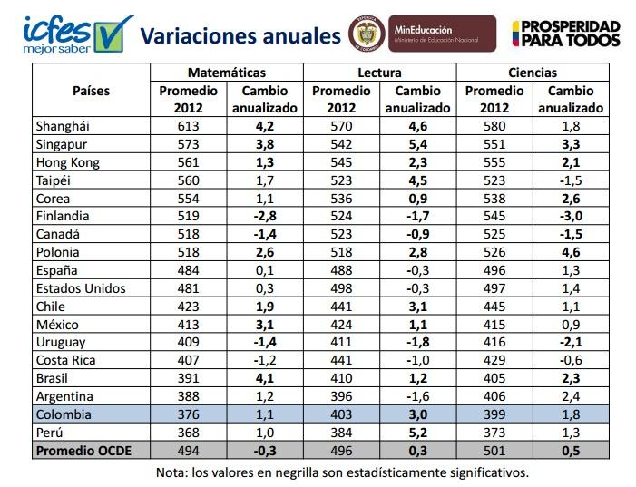
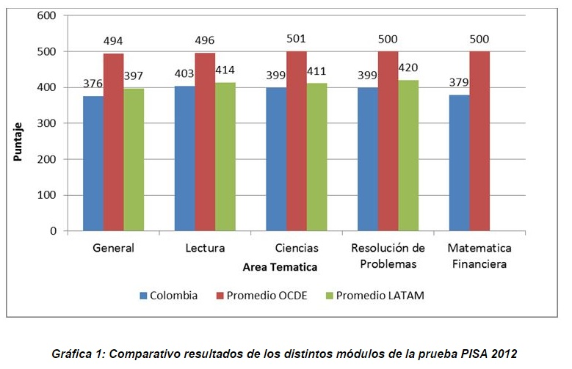

Slide 6
Virtual
Estudiantes de 10° y 11°
Colegios
Conocer y aprender sobre temas financieros y como manejar sus cuentas.
MEJORAR LA CALIDAD DE VIDA .
EDUFIN
Es un servicio lúdico realizado para estudiantes de las instituciones educativas con el fin de enseñarles distintas temáticas sobre educación financiera.

Slide 7


Cómo ser un buen comprador y tener prioridades.
El arte de ahorrar.
FACTOR INNOVACION

Slide 8


Cómo manejar una tarjeta de crédito y tener un buen uso de la vida crediticia.
Cómo evitar gastar dinero.

Slide 9


tasas y tarifas de productos de colocación y captación.
mundo financiero.

Slide 10

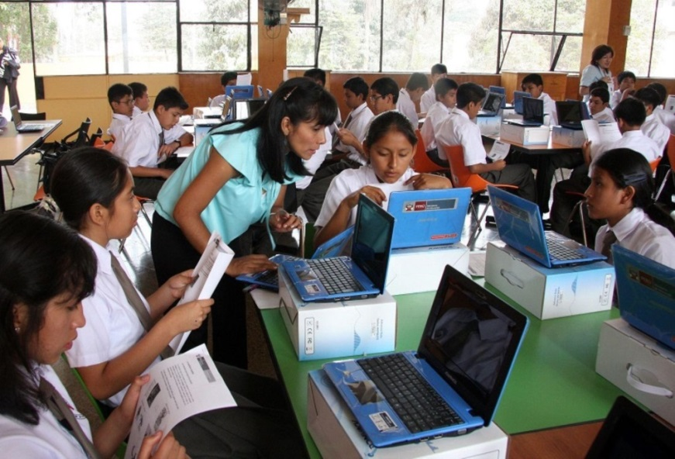
Isla de la inflación.
Memory Bank.
.

Slide 11




Impacto Tecno Ambiental
Impacto Socioeconómico.

Slide 12

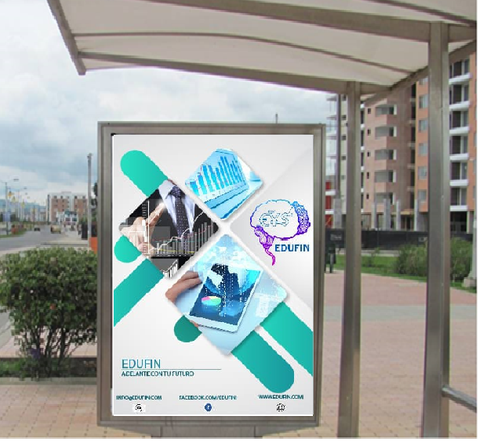
Modelo empresarial:
Se podrá obtener el producto a través de la página web o redes sociales.
alianza con el ministerio de educación colegios privados y bancos para el beneficio de los estudiantes en pro para el crecimiento económico del país
Promover la cátedra financiera en los colegios.
Tendra un costo de $7000 pesos por alumno.
Al ser una idea novedosa se pueda expandir a nivel nacional

Slide 13
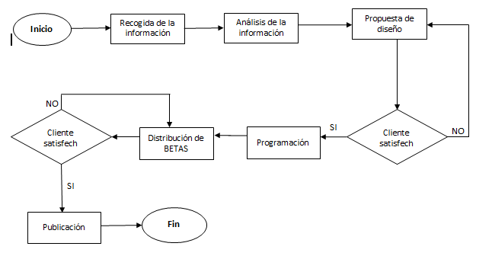
Enfoque y estrategia de mercado

Slide 14

Competidores

Slide 15
GRACIAS

